Slide 1
NOIP2019 普及组训练营
实验舱 攀哥
2019.4.20

Slide 2
栈
入栈、出栈
括号序列
后缀表达式
深度优先搜索 DFS

Slide 3
括弧匹配检验
有两种括号的括号匹配
在一种括号匹配的基础上加入一个新的要求，同种括号配对
给不同的括号不同的标记，例如将( )看做0，[ ]看做1，入栈时将0/1入栈，出栈时检查当前出栈元素是否是0/1

Slide 4
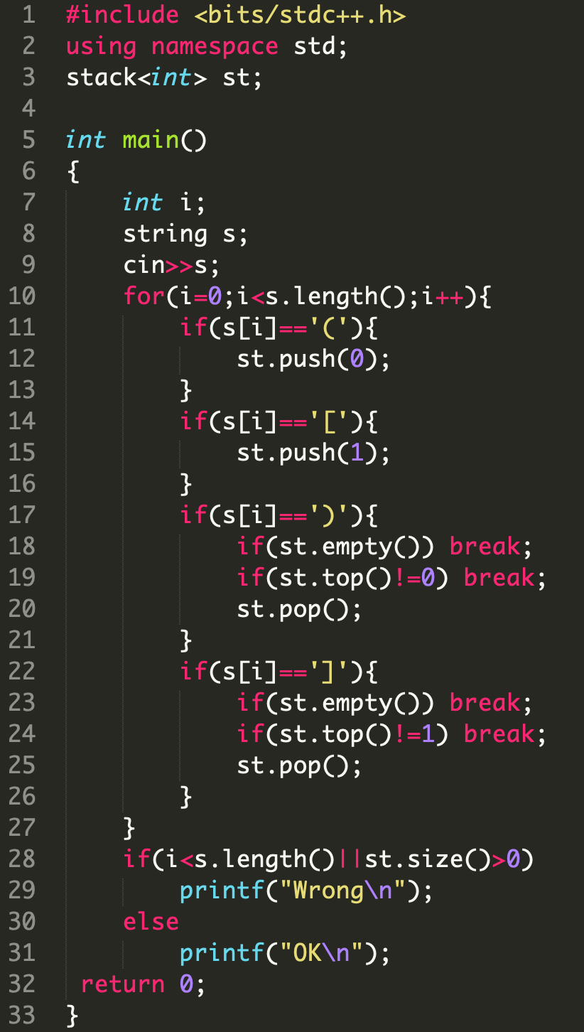
括弧匹配检验
( )看做0
[ ]看做1
左括号：将对应的0/1入栈
右括号：检查栈顶元素是否为0/1

Slide 5
字符串匹配问题
四种括号的括号匹配，和上一题一样，将< >看做3，( )看做2，[ ]看做1，{ }看做0
新的要求：从内到外顺序必须是<>,(),[],{}
{ [ ( < > ) ] }对应数字是： 0 1 2 3 3 2 1 0
也就是说，进栈时，当前进栈的数不小于上一个，出栈时，当前出栈的数不大于上一个，因为进出栈对称，只用考虑一边就行

Slide 6
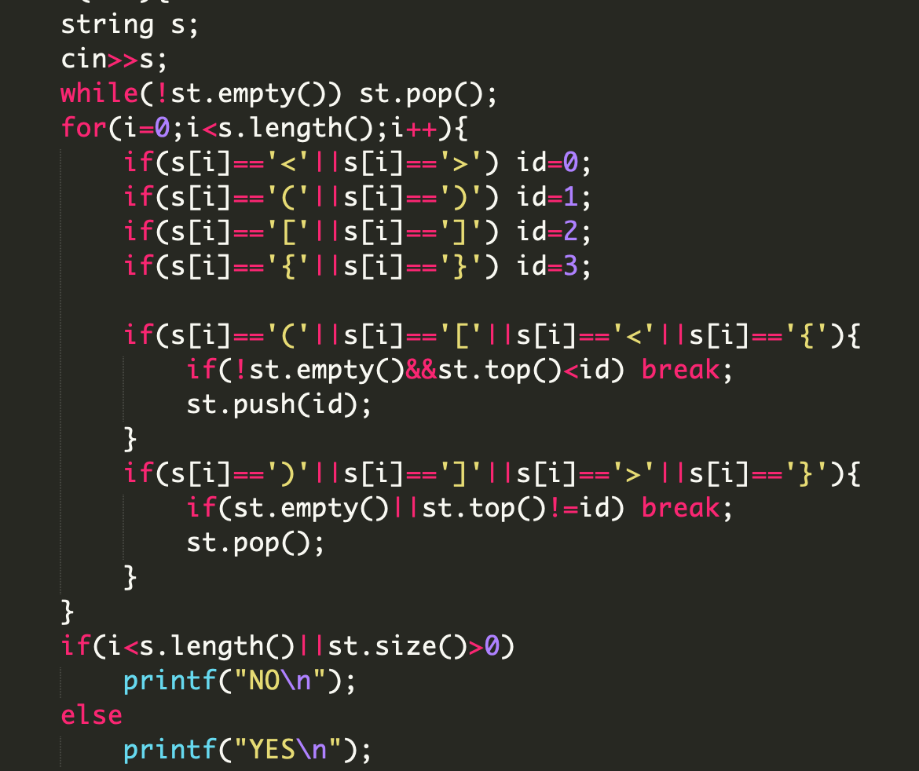
字符串匹配问题
注意处理多组输入时，清空栈内元素
概念：单调栈——栈内元素从低向上，永远保持单调的一种栈

Slide 7
车厢调度
给定n个元素的入栈顺序1,2,3,...,n和出栈顺序，问是否对应
从前往后遍历出栈顺序，如果一个元素x被出栈了，说明入栈顺序中，x以及x之前的元素都要进栈，那么就用一个栈来模拟这个操作：将x和x之前没进栈的元素进栈，然后将x出栈
如果遇到非栈顶元素要出栈的情况，说明出错了

Slide 8
表达式求值
利用栈将中缀表达式转后缀表达式的方法
中缀表达式a + b*c + (d * e + f) * g，后缀表达式a b c * + d e * f + g * +
1）遇到数，我们就直接将其输出；
2）遇到符号，将其放入到栈中，遇到左括号也将其放入栈中；
3）遇到一个右括号，则将栈元素弹出，将弹出的符号输出直到遇到左括号为止。注意，"("只弹出并不输出；
4）遇到任何其他的符号，如（“+”， “*”，“（”）等，从栈中弹出元素直到遇到发现更低优先级的元素(或者栈为空)为止。弹出完这些元素后，才将遇到的符号压入到栈中。有一点需要注意，只有在遇到" ) "的情况下我们才弹出" ( "，其他情况我们都不会弹出" ( "；
5）读到了输入的末尾，则将栈中所有元素依次弹出。

Slide 9
日志分析
在普通的栈操作上加入了询问操作，询问栈中元素的最大值
用两个栈，st_w正常存储入栈和出栈的元素
st_max存储当前栈内的最大元素值，当一个元素入栈st_w时，计算新的最大值入栈st_max，当一个元素出栈st_w时，也将st_max栈顶元素出栈

Slide 10
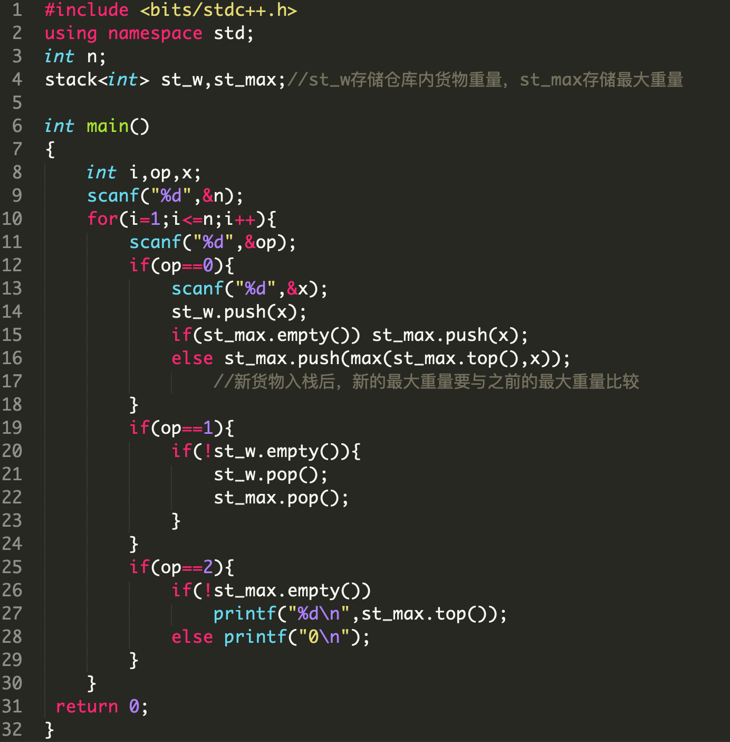
日志分析
注意st_max入栈操作时，入栈元素为 max(st_max.top(),x)
在入栈操作前的最大值t_max.top()和当前入栈值x中取大的

Slide 11
深度优先搜索
存在性与二进制枚举

Slide 12
Part-1
深度优先搜索

Slide 13
深度优先搜索框架
递归跳出（结束）
搜索方法（搜索）
保存结果和回溯（回溯）
dfs(n,...) {
if (碰到边界){
记录/输出
return;
}
for i=可以继续搜下去的情况{
if(可以){
标记为不可以
dfs(i); //继续往下搜
标回可以
}
}
}

Slide 14
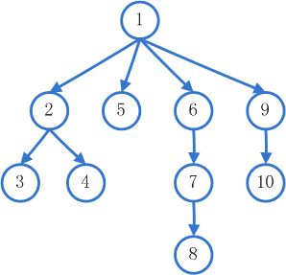
深度优先搜索-树形结构
DFS一般实现方式是递归函数，用于对解或情况进行搜索。它的搜索是一个树形结构，每次搜索直到叶子才返回上一级
树、图的搜索或者迷宫的搜索是代表

Slide 15
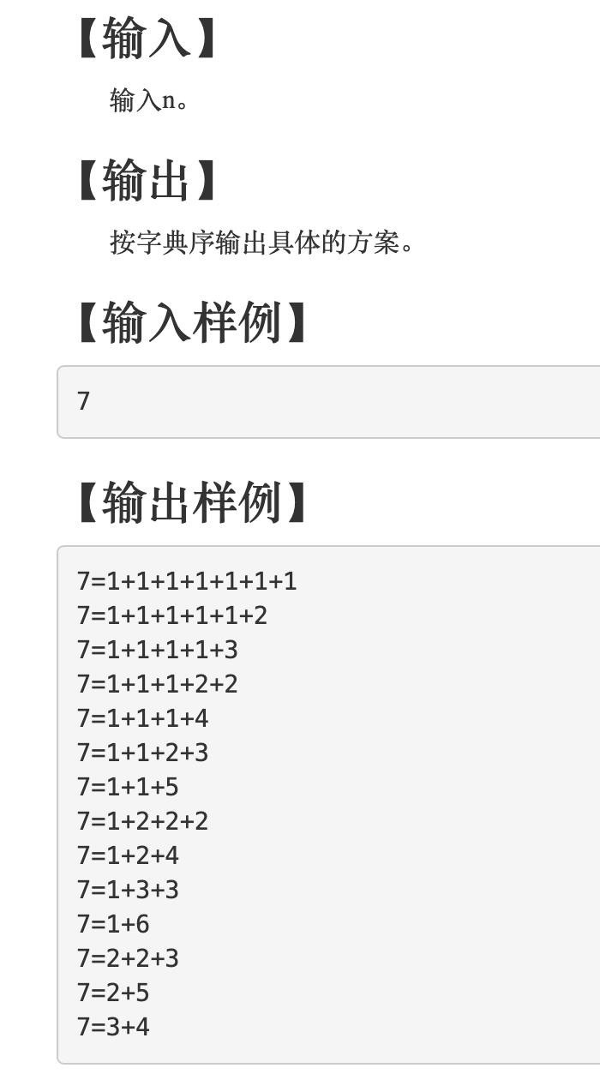
自然数的拆分
http://noi.ac/problem/365
将n拆分成多个自然数的和，要求按字典序输出所有方案

Slide 16
自然数的拆分
如果问题变简单一点：将n拆成3个数的和，排在后面的数必须大于等于前面的数，例如6=1+2+3，那么就可以写3重循环
如果将n拆成4个数的和呢？如果拆成任意个数的和呢？
for i=1..n
for j=i..n
for k=j..n
if (i+j+k==n)
printf("%d=%d+%d+%d",n,i,j,k);

Slide 17
自然数的拆分
假设将n拆成n=a[1]+a[2]+a[3]，这个3重循环每一层在做什么？
第1层i：枚举a[1]=i，这样第2、3层实际上就是要拆分n-i=a[2]+a[3]
第2层j：枚举a[2]=j，这样第3层就是拆分n-i-j=a[3]
第3层k：枚举a[3]=k，判断a[1]+a[2]+a[3]=n是否成立，成立则输出
for i=1..n
for j=i..n
for k=j..n
if (i+j+k==n)
printf("%d=%d+%d+%d",n,i,j,k);

Slide 18
自然数的拆分
将循环改写成递归：dfs(s,t)表示当前要拆分s这个数，拆成t个数的和，s=a[1]+a[2]+...+a[t]
在将s拆成t个数的和过程中，第一步是枚举a[1]的值，假设a[1]=i
确定了a[1]的值，问题就转化为将s-a[1]拆分成t-1个数的和——
s-i=a[2]+a[3]+...+a[t]
也就是dfs(s-i,t-1)

Slide 19
自然数的拆分
dfs(s,t)表示将s拆分成t个数的和，如何写呢？
结束：s==0，表示已经拆分完
搜索：for(i=上一个数; i<=s;i++)
回溯：s-=i; 和 s+=i
dfs(n,...) {
if (碰到边界){
记录/输出
return;
}
for i=可以继续搜下去的情况{
if(可以){
标记为不可以
dfs(i); //继续往下搜
标回可以
}
}
}

Slide 20
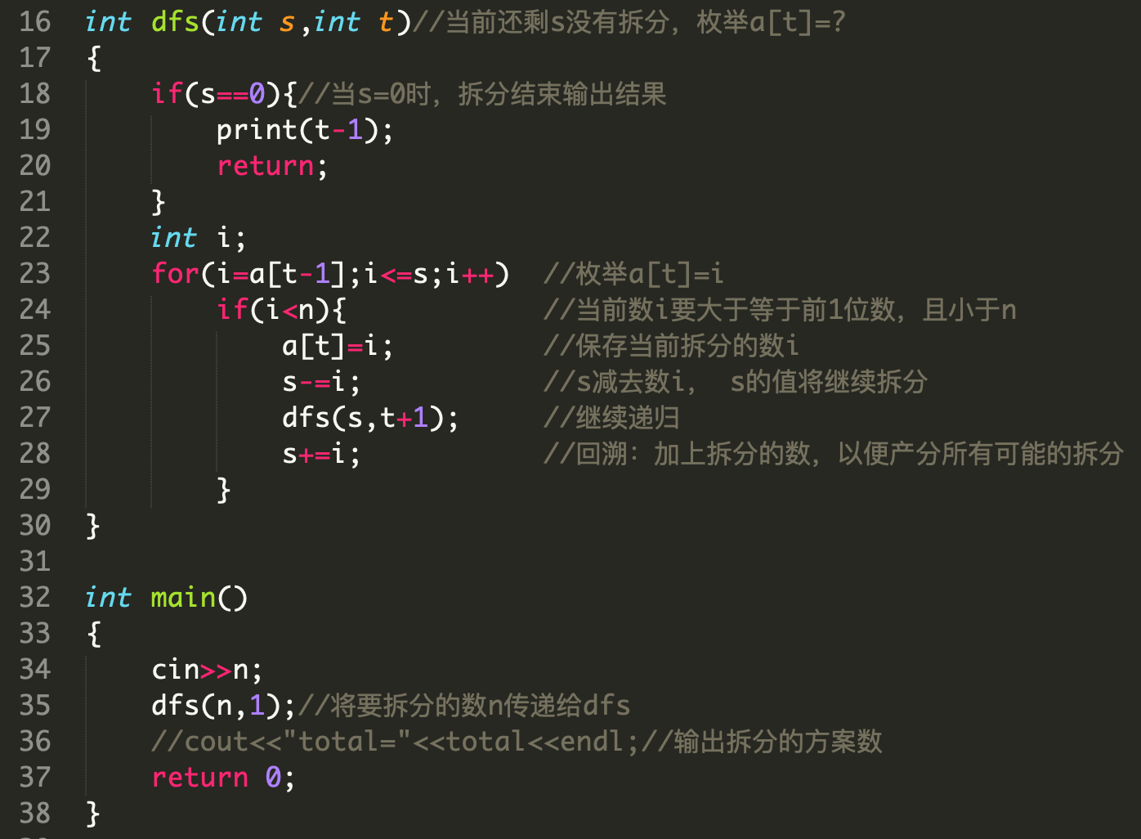
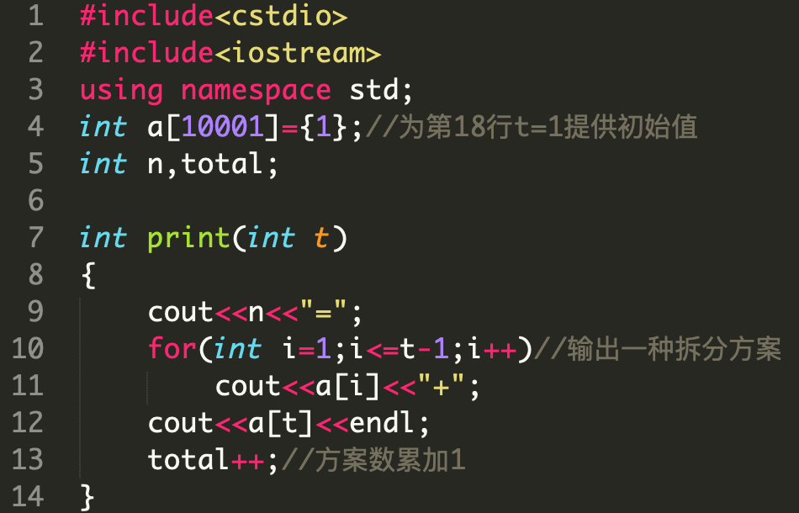
自然数的拆分
结束：s==0，表示已经拆分完
搜索：for(i=上一个数; i<=s;i++)
回溯：s-=i; 和 s+=i

Slide 21
Part-2
存在性与二进制枚举

Slide 22
存在性枚举
有 n 个物品，我们需要从中取k个，有哪些可能的情况？
显然，每个物品有两种可能，取或不取，因此是物品是否存在的枚举。
这种枚举可以很容易转换为递归的形式，递归函数表示已经枚举完前t个物品，接下来要枚举剩余物品。
递归结束条件是t == n，即全部枚举完。要求此时输出所有取出物品的编号。

Slide 23
完成代码：从n个数中选择任意个数输出
存在性枚举
#include <bits/stdc++.h>
using namespace std;
int n,vis[10];
void dfs(int t){ // t 已考虑的个数，下一个从t+1开始
if(_______){
for(int i = 1 ; i <= n ; ++ i)
if(vis[i]) printf("%d ",i);
printf("\n");
return;
}
___________
___________
}
int main(){
n = 4;
memset(vis,0,sizeof(vis));
dfs(0);
return 0;
}

Slide 24
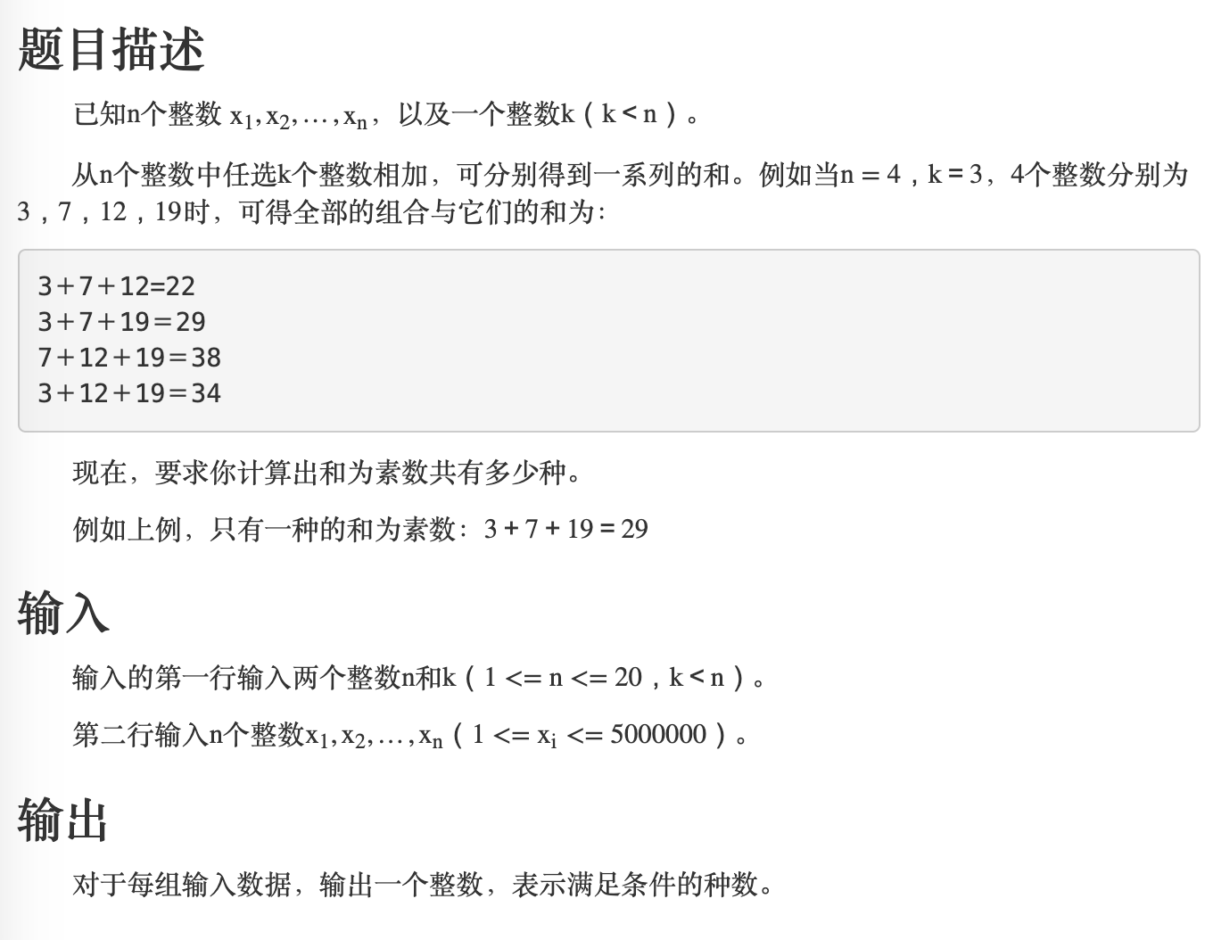
364. 选数
http://noi.ac/problem/364

Slide 25
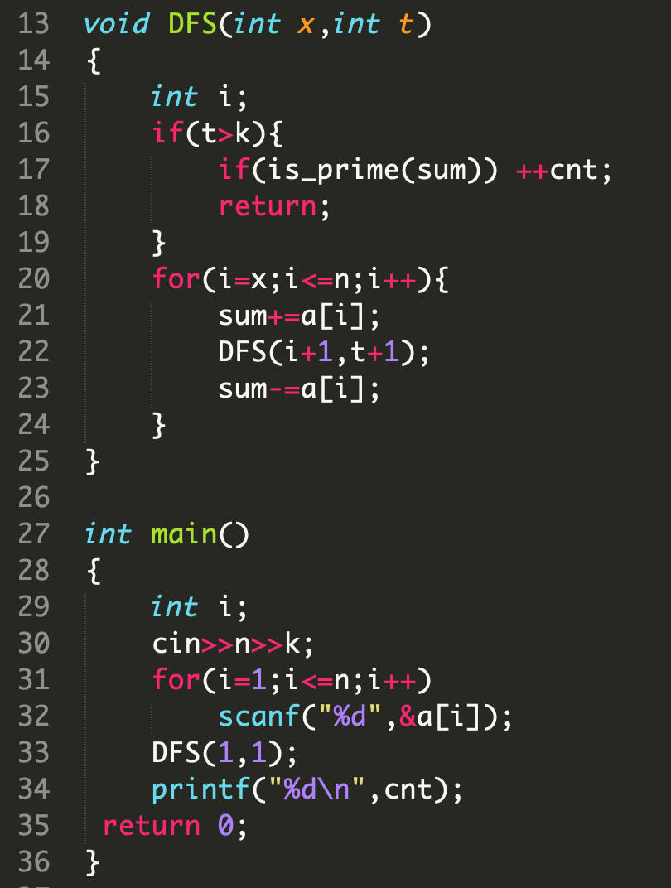
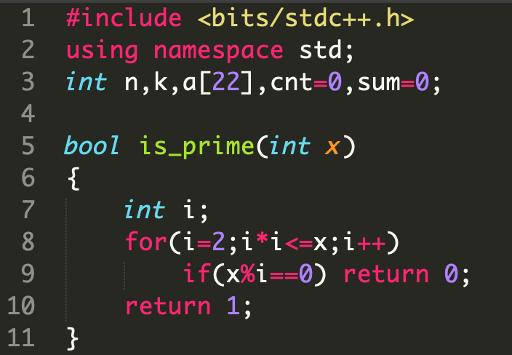
364. 选数-DFS做法1
当前枚举：第t个数选谁，从第x个数开始枚举
结束：t>k
搜索：for(i=x; i<=n;i++)
回溯：sum+=a[i]; 和 sum-=a[i]

Slide 26
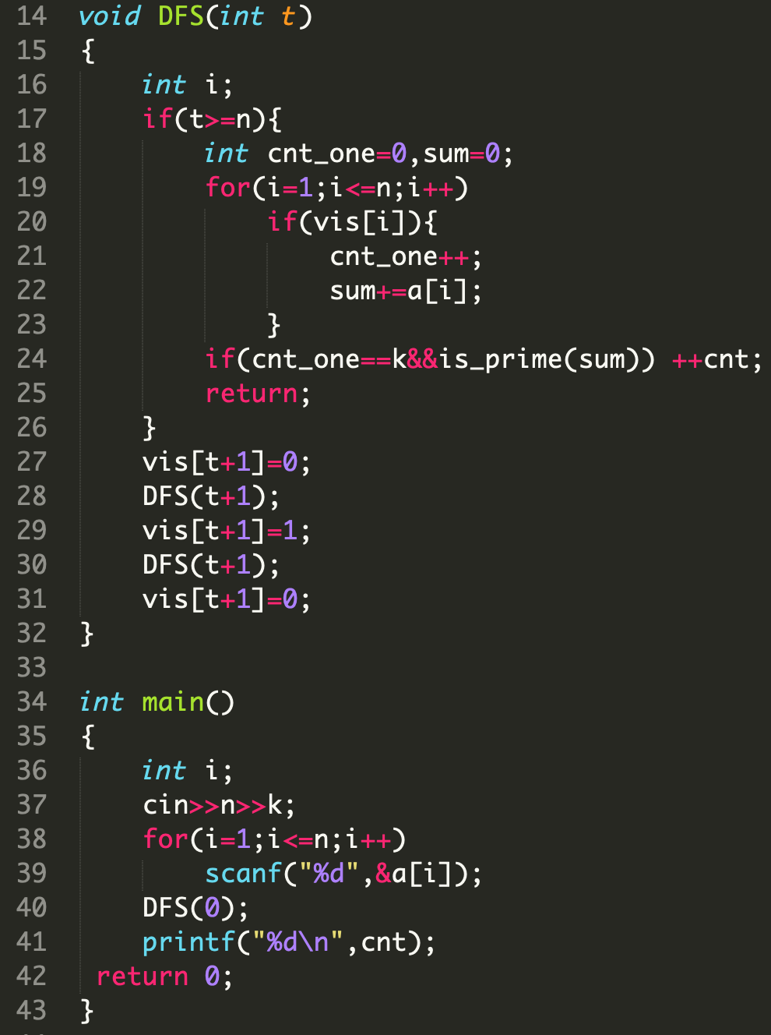
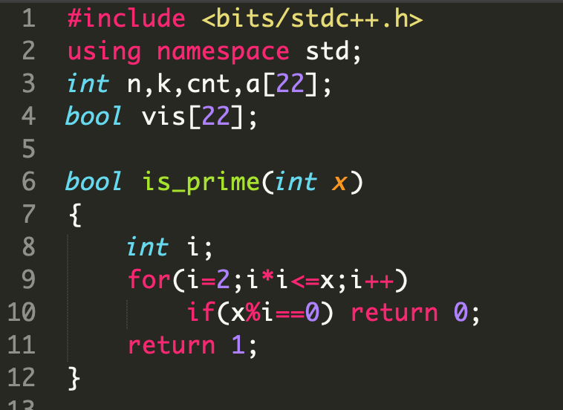
364. 选数-DFS做法2-存在性枚举
这种DFS的本质是枚举vis数组的值
vis数组是长为n的0/1数组，DFS每个位置为0（28行）还是为1（30行）

Slide 27
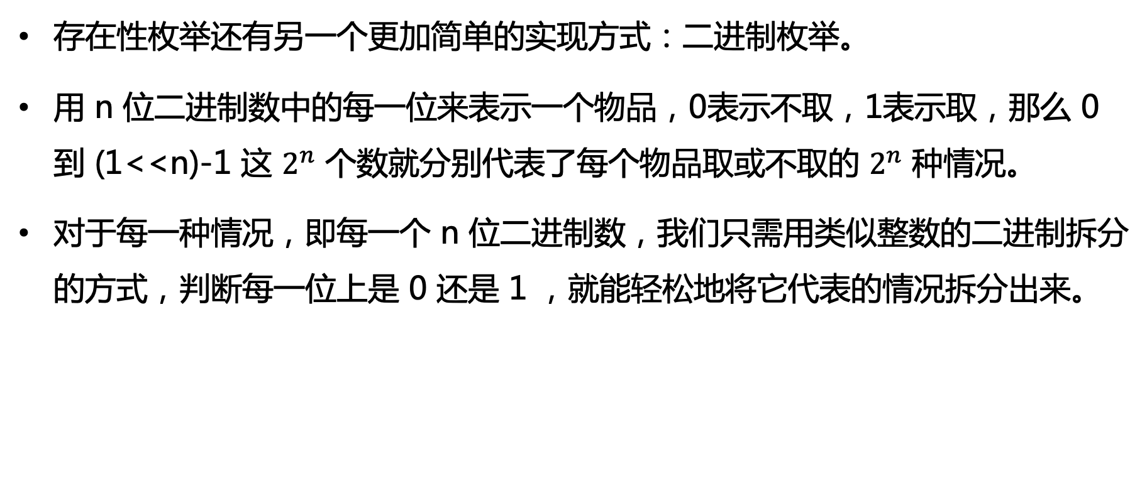
二进制枚举
存在性枚举还有另一个更加简单的实现方式：二进制枚举。
用 n 位二进制数中的每一位来表示一个物品，0表示不取，1表示取，那么 0 到 (1<<n)-1 这 $2^{n}$ 个数就分别代表了每个物品取或不取的 $2^{n}$ 种情况。
对于每一种情况，即每一个 n 位二进制数，我们只需用类似整数的二进制拆分的方式，判断每一位上是 0 还是 1 ，就能轻松地将它代表的情况拆分出来。

Slide 28
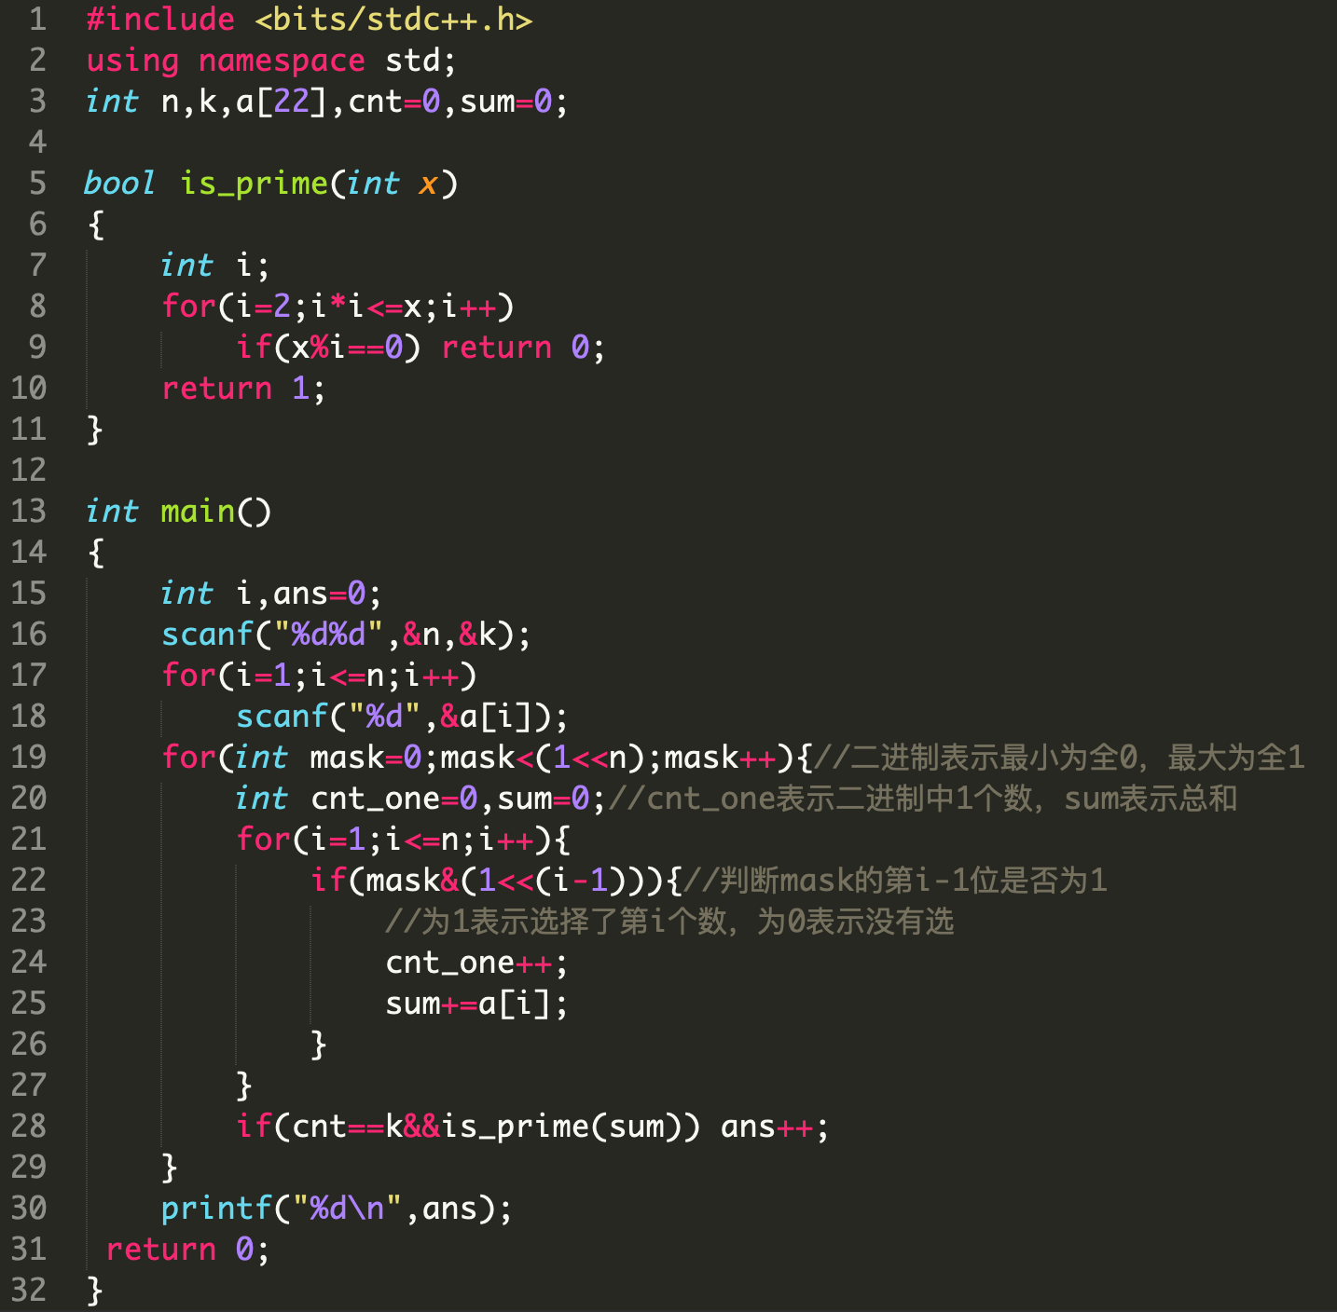
364. 选数
二进制枚举
二进制操作：
1<<n=2^{n}
x&(1<<n) 检查x的二进制表示第i位是否为1
28行判断当前的选数是否满足条件

